Slide 1


ỦY BAN NHÂN DÂN QUẬN LONG BIÊN
TRƯỜNG TIỂU HỌC ĐÔ THỊ VIỆT HƯNG
BÀI GIẢNG ĐIỆN TỬ
KHỐI 3
MÔN: Toán

Slide 2

TOÁN 3
Tập 2
Tuần 19
Bài 60: Các số trong phạm vi
10 000 (tiếp theo) – Tiết 1

Slide 3


Ấn để đến trang sách

Slide 4

Trò chơi hái hoa may mắn
Lớp học được chia làm hai đội. Có 8 bông hoa. Các đội chọn bông hoa để trả lời câu hỏi. Trả lời đúng được cộng 10 điểm, sai nhường quyền trả lời cho đội còn lại. Kết thúc trò chơi, đội nào được nhiều điểm hơn đội đó sẽ thắng.

Slide 5




ĐỘI A
ĐỘI B
50
40
30
20
10
0
60
70
80
90
100
100
30
0
80
60
50
10
20
90
40
70
1
2
3
4
5
6
7
8
Notes:
Hướng dẫn chơi:
Click vào mỗi bông hoa để mở câu hỏi
Click bất kì để hiện đáp án
Click dấu trở về để quay lại màn hình chính
Đội nào trả lời đúng thì click vào phần điểm của đội đó để tăng điểm

Slide 6


Viết số: Một nghìn tám trăm chín mươi bảy
1 897
Notes:
Click bất kì để hiện đáp án
Click dấu trở về để quay lại màn hình chính

Slide 7
Viết số: Hai nghìn
không trăm linh ba
2 003
Notes:
Click bất kì để hiện đáp án
Click dấu trở về để quay lại màn hình chính

Slide 8
Viết số: Ba nghìn bốn trăm mười một
3 411
Notes:
Click bất kì để hiện đáp án
Click dấu trở về để quay lại màn hình chính

Slide 9
Viết số: Chín nghìn không trăm tám mươi mốt
9 081
Notes:
Click bất kì để hiện đáp án
Click dấu trở về để quay lại màn hình chính

Slide 10
Đọc số: 5 674
Năm nghìn sáu trăm bảy mươi tư.
Notes:
Click bất kì để hiện đáp án
Click dấu trở về để quay lại màn hình chính

Slide 11
Đọc số: 10 000
Mười nghìn
Notes:
Click bất kì để hiện đáp án
Click dấu trở về để quay lại màn hình chính

Slide 12
Đọc số: 6 666
Sáu nghìn sáu trăm sáu mươi sáu
Notes:
Click bất kì để hiện đáp án
Click dấu trở về để quay lại màn hình chính

Slide 13
Đọc số: 7 070
Bảy nghìn không trăm bảy mươi
Notes:
Click bất kì để hiện đáp án
Click dấu trở về để quay lại màn hình chính

Slide 14

Ấn để đến trang sách
-20%

Slide 15

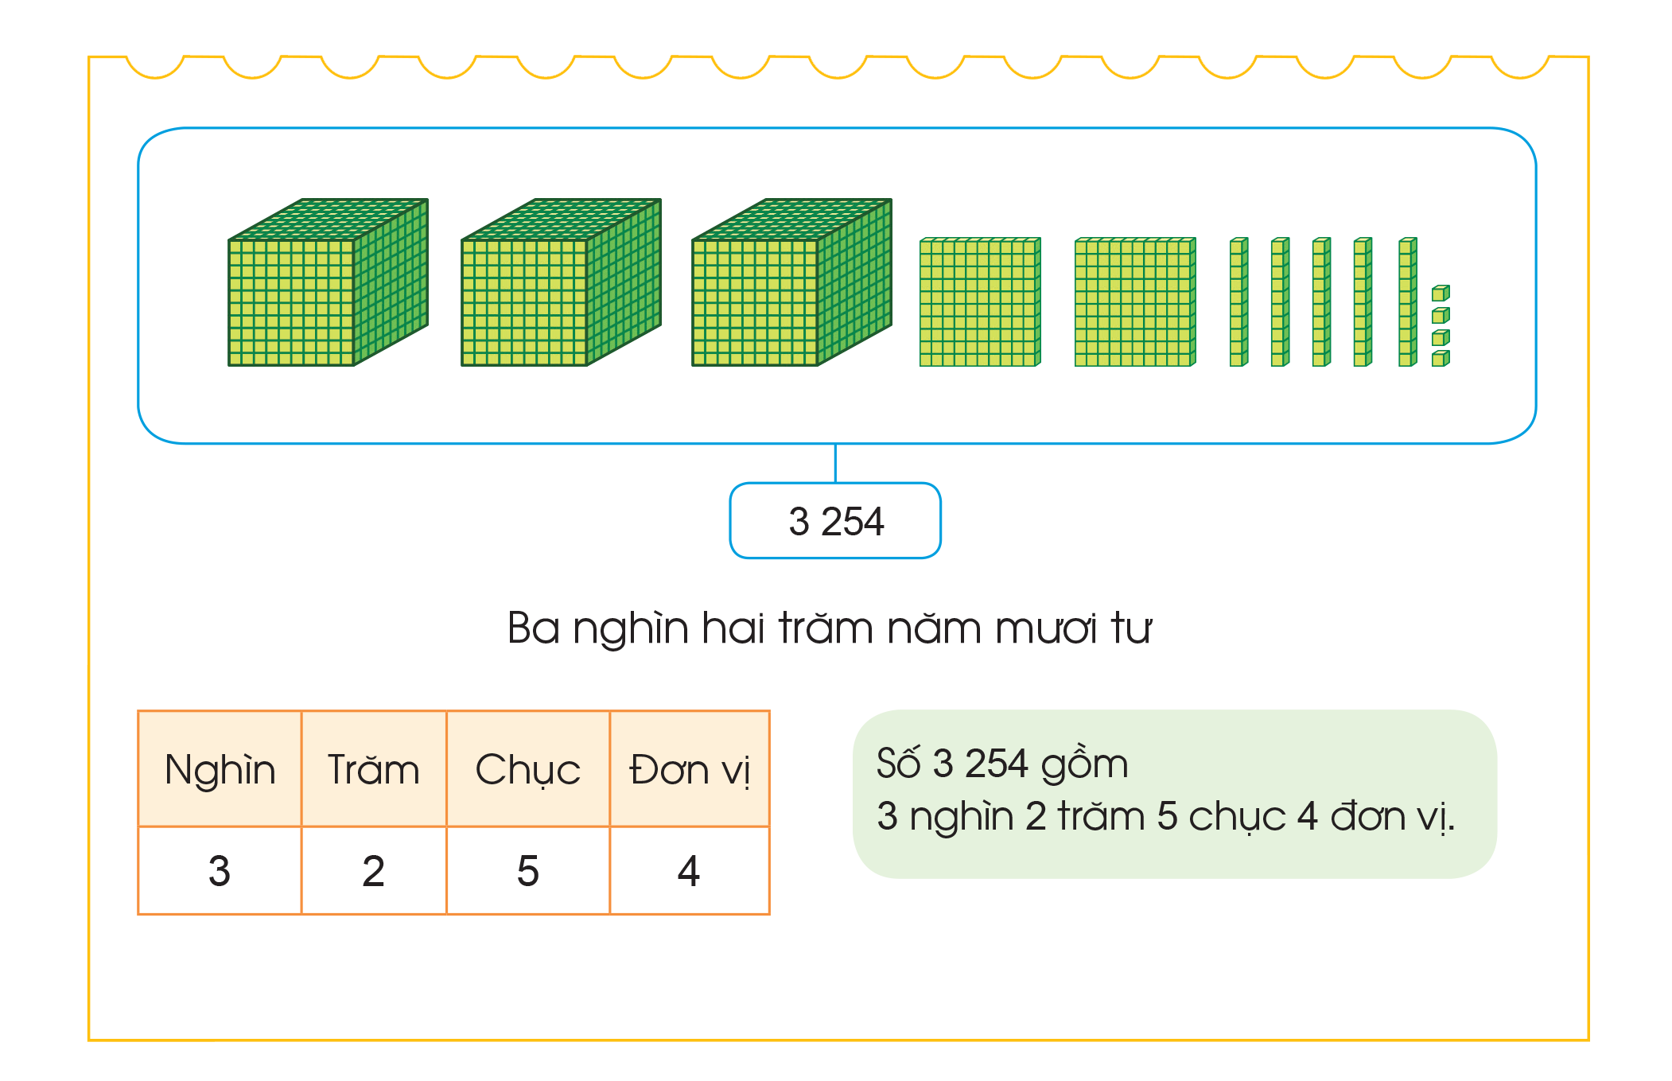

Slide 16
7 482
5369
7 482 gồm bảy nghìn bốn trăm tám chục
hai đơn vị.
5 369 gồm năm nghìn ba trăm sáu chục
chín đơn vị.

Slide 17
Ấn để đến trang sách

Slide 18
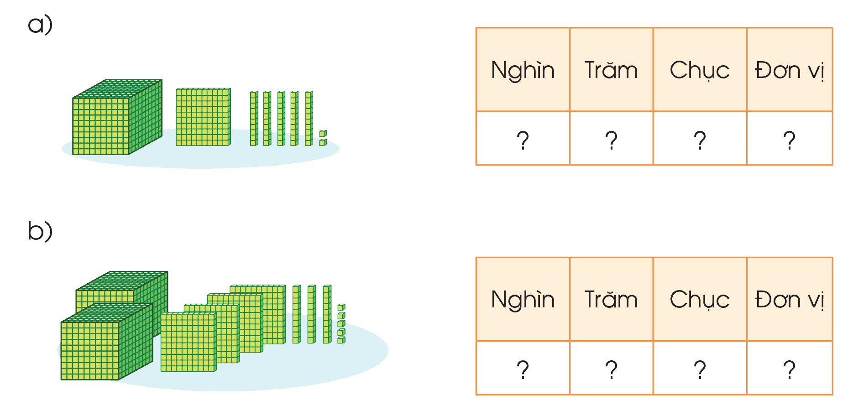
1
Số?
1
1
5
2
2
4
3
5

Slide 19
2
Thực hiện theo mẫu
Nghìn | Trăm | Chục | Đơn vị | Viết số | Đọc số
3 | 1 | 9 | 2 | 3 192 | Ba nghìn một trăm chín mươi hai
5 | 6 | 4 | 8 | 5 648
7 | 9 | 5 | 5 | 7 955
6 | 4 | 0 | 7 | 6 407
5 | 0 | 4 | 0 | 5 040
2 | 3 | 0 | 1 | 2 301
Năm nghìn sáu trăm bốn mươi tám
Bảy nghìn chín trăm năm mươi lăm
Sáu nghìn bốn trăm linh bảy
Năm nghìn không trăm bốn mươi
Hai nghìn ba trăm linh một

Slide 20
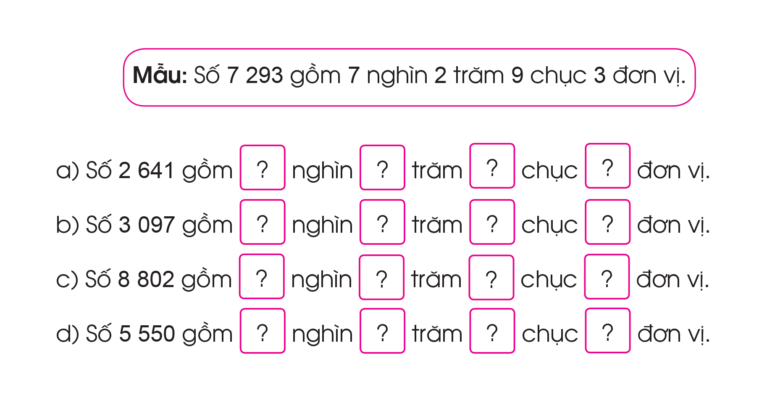
3
Nói (theo mẫu)
2
6
4
1
3
0
9
7
8
8
0
2
5
5
5
0

